Slide 1
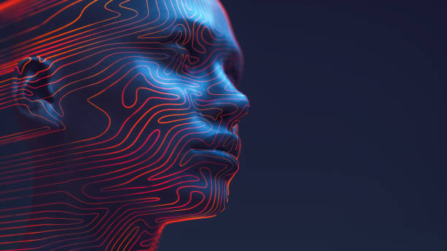
数字图像处理与机器视觉课程设计
基于 Python + OpenCV 的人脸图像预处理及人脸检测系统设计
数字图像处理与机器视觉课程设计
姓名：唐宇正 学号：20234080415
小组成员：张竟峰 尹士嘉 周楷
班级：23数据04班
日期：2026年7月5日

Slide 2
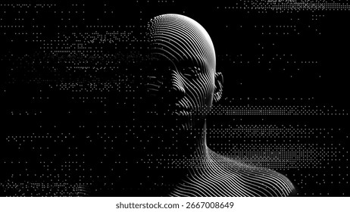
目录
汇报提纲
01
课题背景与目标
应用场景、实际挑战与设计目标
02
相关技术与理论基础
图像预处理算法与 Haar 检测理论
03
系统设计与实现
模块化架构与核心算法实现
04
参数优化与实验分析
参数搜索策略与实验结果评估
05
问题总结与展望
遇到的问题、解决方案与未来方向
02

Slide 3
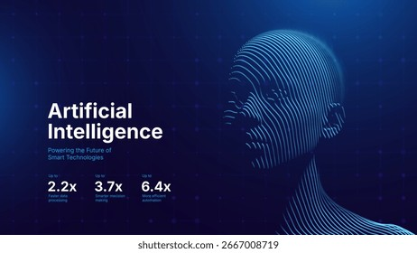
01
课题背景与目标
人脸检测的应用场景、实际挑战与设计目标
03

Slide 4
课题背景
项目背景与设计意义
人脸检测是人脸识别、门禁考勤、相册整理、驾驶员状态分析等应用的前置步骤，需先从整幅图像中确定人脸位置。
实际采集图像往往受到多种因素影响：
• 照明不均与曝光不足导致特征减弱
• 传感器噪声干扰局部纹理信息
• 背景纹理复杂增加误检风险
• 拍摄距离和姿态变化导致尺度差异
本课题选用 Haar 级联分类器，通过合理预处理、参数实验认识算法能力边界。
门禁安防
快速身份验证与出入控制
相册管理
自动人脸分组与检索整理
驾驶员监控
疲劳检测与注意力分析
人机交互
表情识别与手势控制
04

Slide 5
设计目标
设计目的、技术指标与实验环境
指标 | 设计要求 | 实现情况
开发环境 | Python 3 + OpenCV | Python 3.12 + OpenCV 4.11
运行模式 | 单图与批处理 | 已实现，命令行可选
预处理 | 至少包含均衡、去噪、归一化 | 实现 7 个对比分支
检测对象 | 正面人脸、人眼 | 已实现，ROI 内人眼检测
参数配置 | scaleFactor、minNeighbors、minSize | 可配置 + 预设搜索
结果输出 | 检测图、对比图、CSV/JSON | 已实现，含稳定性指标
自动测试 | 核心模块可启动 | 7 项测试全部通过
实验环境
操作系统：Windows 11 | Python：3.12 | OpenCV：4.11.0 | NumPy：2.2.4
分类器：haarcascade_frontalface_default.xml、haarcascade_eye_tree_eyeglasses.xml
归一化尺寸：640×480 | 硬件：普通 x86-64 PC，CPU 运行，未使用 GPU
05

Slide 6
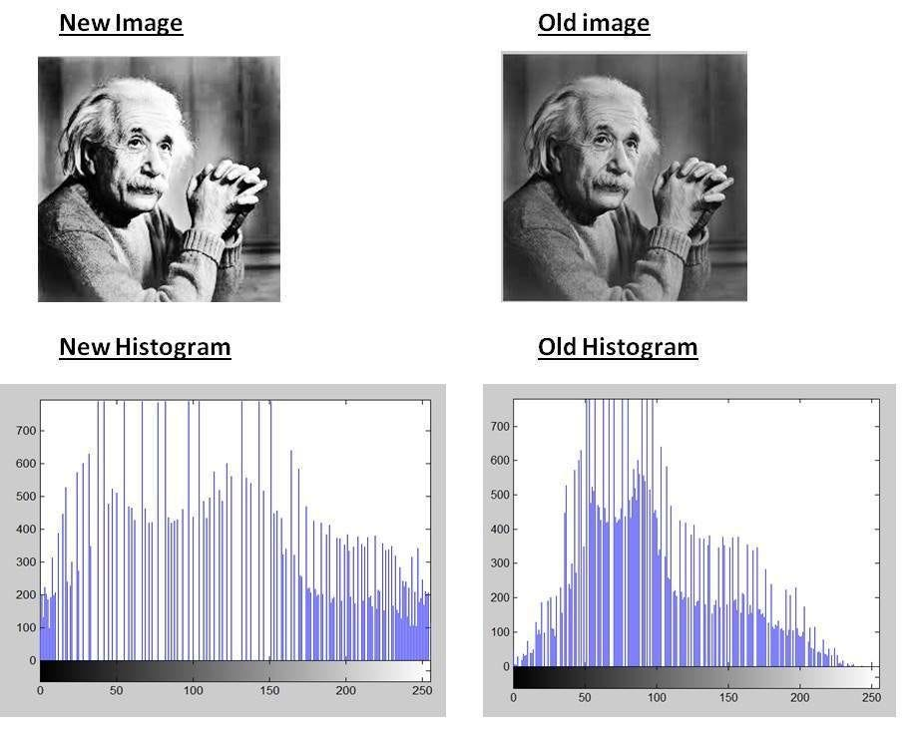
02
相关技术与理论基础
图像预处理算法原理与 Haar 特征检测理论
06

Slide 7
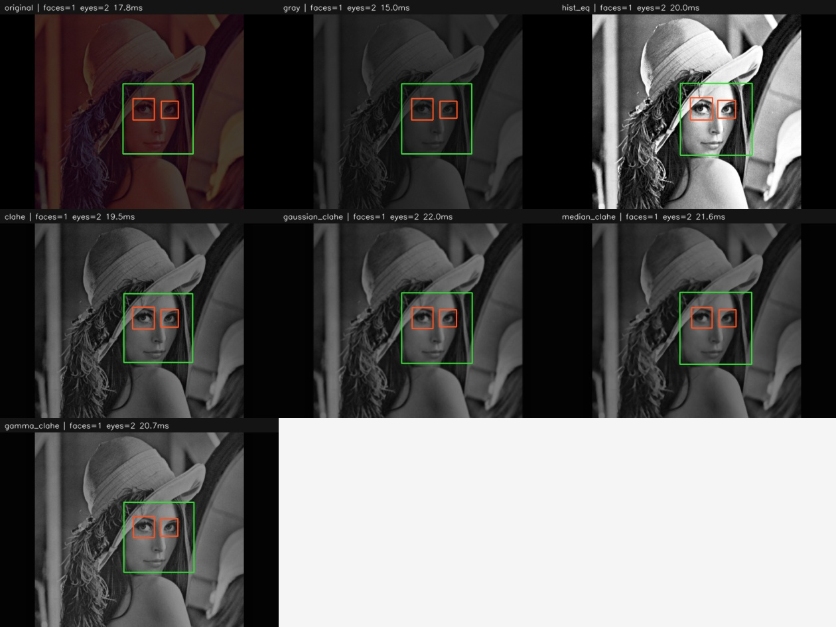


预处理技术
灰度化与直方图均衡化
灰度化
彩色图像三通道增加计算量，Haar 分类器主要利用局部明暗差异，因此先将 BGR 图像转为灰度图。
亮度加权公式：
$$Y=0.299R+0.587G+0.114B$$
绿色通道权重最大，人眼对绿色亮度变化更敏感
全局直方图均衡化
利用累计分布函数(CDF)重新映射灰度，使有效动态范围得到扩展。
映射关系：
$$s_{k}=round[(L−1)×CDF(r_{k})]$$
计算简单，但局部光照不均时可能过度增强噪声
07

Slide 8

预处理技术
CLAHE 与 Gamma 校正
CLAHE 自适应均衡
CLAHE vs 全局均衡
将图像划分为多个小区域，分别进行直方图均衡，并通过对比度限制裁剪过高的直方图峰值。
• 默认 clipLimit = 2.0
• 网格大小 8×8
比全局均衡更适合局部暗区，同时抑制部分噪声放大
全局直方图均衡化
• 使用整幅图像的一张直方图
• 计算简单、速度快
• 局部光照不均时可能过度增强
• 噪声明显时会放大颗粒感
CLAHE
• 分块处理，局部自适应
• 对比度限制防止噪声放大
• 区域间插值保证平滑过渡
• 更适合弱光、高动态范围图像
本项目同时保留两种方法作为对照分支，避免"预处理越多越好"的误区
Gamma 亮度校正
幂律灰度变换，$γ>1$ 时抬升暗部，改善弱光图像可见性。
$$s=255×(r/255)^{1/γ}$$
• 默认值 $γ=1.5$
• 使用 256 项查找表加速映射
注意：不能恢复已丢失的细节，取值过大会造成亮部过曝
08

Slide 9
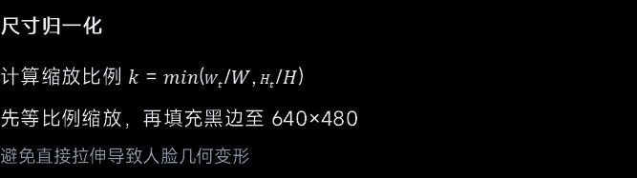
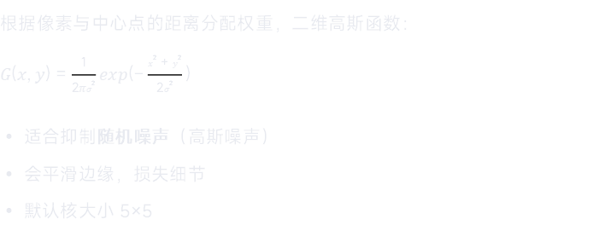
预处理技术
高斯滤波与中值滤波
高斯滤波
滤波方法对比
根据像素与中心点的距离分配权重，二维高斯函数：
$$G(x,y)=\frac{1}{2πσ^{2}}exp⁡(−\frac{x^{2}+y^{2}}{2σ^{2}})$$
• 适合抑制随机噪声（高斯噪声）
• 会平滑边缘，损失细节
• 默认核大小 5×5
特性 | 高斯滤波 | 中值滤波
噪声类型 | 高斯噪声 | 椒盐噪声
边缘保留 | 较弱 | 较好
计算方式 | 加权平均 | 排序取中值
线性/非线性 | 线性 | 非线性
中值滤波
对邻域像素排序后取中位数，非线性滤波方法。
• 对椒盐噪声抑制效果较好
• 比线性平均更能保留边缘
• 默认核大小 5×5
不适用于高斯噪声为主的场景
尺寸归一化
计算缩放比例 $k=min⁡(W_{t}/W,H_{t}/H)$
先等比例缩放，再填充黑边至 640×480
避免直接拉伸导致人脸几何变形
09

Slide 10
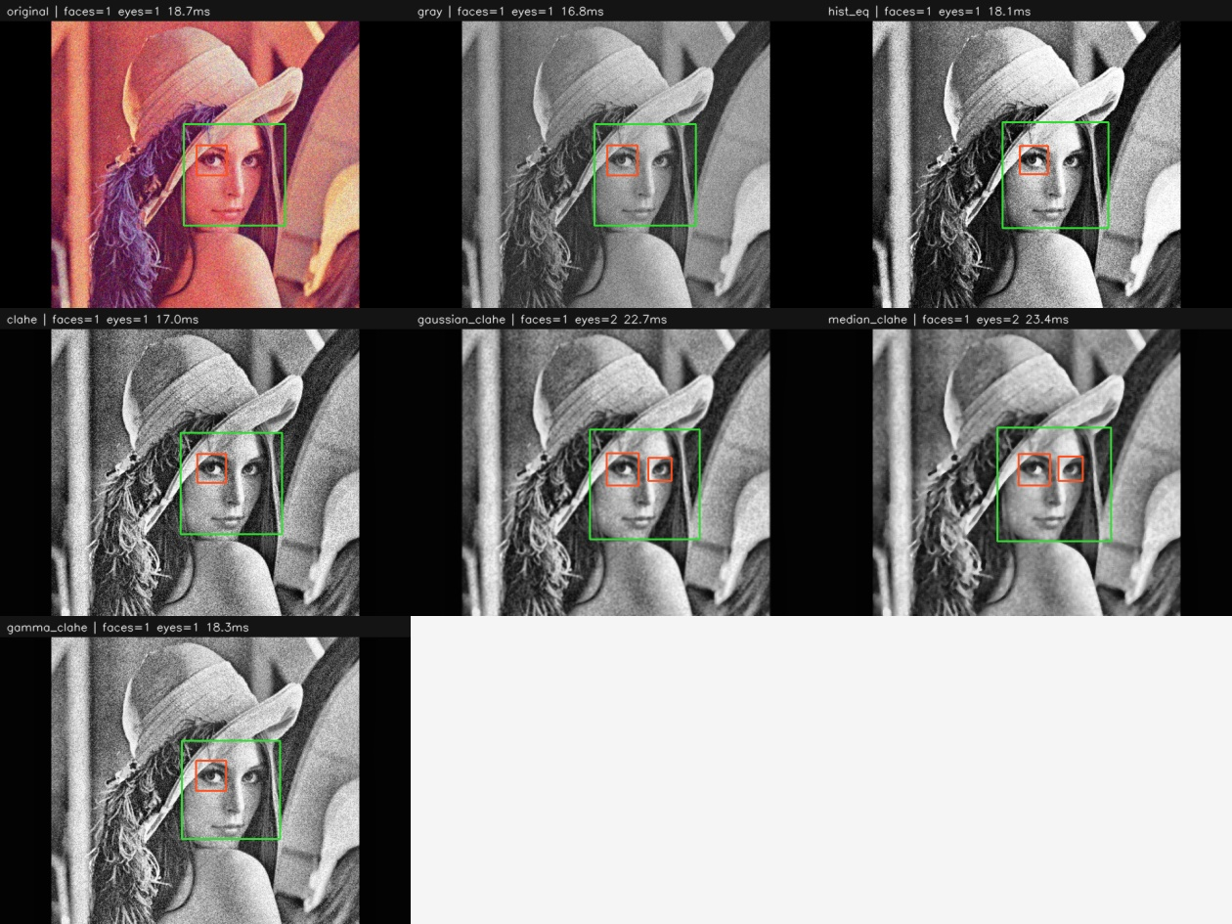
检测原理
Haar 特征与级联分类器
Haar 矩形特征：用相邻矩形区域的灰度和之差描述眼睛、鼻梁和面颊等结构的明暗关系。
积分图：用四个点快速计算任意矩形像素和，加速滑动窗口特征计算。
AdaBoost：从大量候选特征中选择区分能力较强的弱分类器并组合为强分类器。
级联结构优势
• 前级快速淘汰背景窗口，减少计算量
• 后级处理困难候选，提高精度
• 直接加载 OpenCV 已训练 XML
核心检测参数
参数 | 含义 | 影响
scaleFactor | 相邻尺度缩放比例 | 接近1搜索更细
minNeighbors | 候选框邻近矩形数 | 高值减少误检
10

Slide 11
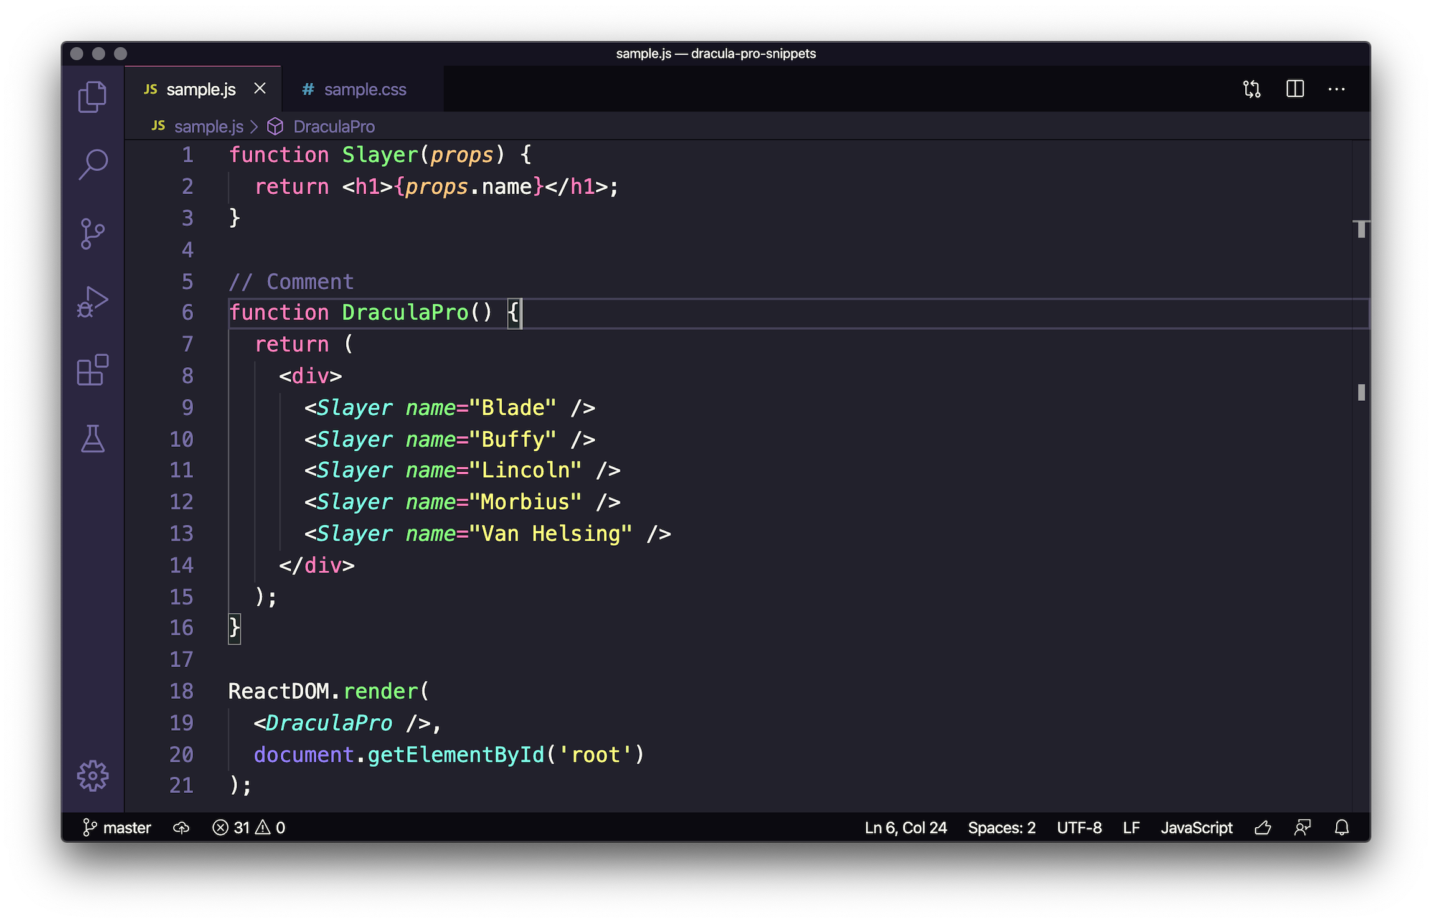
03
系统设计与实现
模块化系统架构、核心算法实现与代码设计
11

Slide 12
系统架构
系统总体架构
系统处理流程
图像输入
尺寸归一化
Haar人脸检测
ROI人眼检测
JPG+CSV
+JSON
7种预处理分支
画框/拼图/统计
模块划分
config.py
image_io.py
preprocess.py
detector.py
集中管理预处理参数和检测参数，Haar文件路径自动定位
中文路径安全读写，numpy.fromfile + cv2.imdecode
灰度化、均衡化、滤波、Gamma校正，每种操作独立函数
加载Haar模型，人脸/人眼检测，支持参数搜索
evaluator.py
visualizer.py
main.py
统计人脸数/人眼数/耗时/稳定性，输出CSV(JSON，UTF-8 BOM支持Excel
绿色矩形人脸/红色矩形人眼，三列拼接对比图
命令行入口，支持--input单图和--batch批处理模式
12

Slide 13
核心模块
核心模块详细设计
模块 | 文件 | 核心功能 | 设计特点
配置 | config.py | 管理预处理参数、Haar参数、分类器路径 | 通过cv2.data.haarcascades自动定位XML
图像读写 | image_io.py | 中文路径安全读写、保存和目录扫描 | numpy.fromfile + cv2.imdecode解码
预处理 | preprocess.py | 灰度化、Gamma、均衡、卷积、滤波及组合分支 | 每种操作独立函数，build_variants统一生成
检测 | detector.py | 加载Haar模型、检测人脸/人眼并搜索参数 | 初始化检查分类器，返回框+耗时
评价 | evaluator.py | 统计数量、耗时、稳定性并输出CSV/JSON | 稳定性用众数一致比例与标准差表示
可视化 | visualizer.py | 绘制检测框、生成多宫格对比图 | 绿框人脸/红框人眼，顶部写方法+数量+耗时
入口 | main.py | 解析参数并组织单图/批量处理流程 | --input与--batch互斥，--optimize参数搜索
模块化结构使每项功能可独立测试，命令行接口便于重复实验
13

Slide 14
预处理设计
预处理多分支设计
七个分支在相同归一化输入上比较，避免尺寸差异干扰结论
多分支预处理代码
七个预处理分支说明
variants = {
"original": normalized,
"gray": gray,
"hist_eq": histogram_equalize(gray),
"clahe": clahe_equalize(gray),
"gaussian_clahe": clahe_equalize(gaussian_filter(gray)),
"median_clahe": clahe_equalize(median_filter(gray)),
"gamma_clahe": clahe_equalize(gamma_correct(gray)),
}
original 归一化原图（基线对照）
gray 灰度化（降维）
hist_eq 全局直方图均衡化
clahe 自适应局部均衡
gaussian_clahe 高斯滤波+CLAHE
median_clahe 中值滤波+CLAHE
gamma_clahe Gamma校正+CLAHE
设计思路
多分支设计相当于一个小型消融实验：每个分支只改变一组处理因素，便于区分增强、滤波和亮度校正的独立影响。
等比例归一化先缩放后居中填充，缩小时采用区域插值，放大时采用三次插值，减少几何失真。
14

Slide 15

核心算法
核心算法一：图像预处理
图像预处理旨在改善输入图像质量，为后续 Haar 检测提供更稳定、更准确的输入。
算法名称
作用
适用场景
灰度化
将彩色图像转换为灰度图，降低计算复杂度。
所有彩色图像处理前
直方图均衡化
增强图像整体对比度。
图像对比度不足
CLAHE
限制局部对比度增强，适合弱光图像。
弱光、高动态范围图像
Gamma 校正
改善过暗或过亮图像的亮度分布。
亮度不均匀图像
高斯滤波
平滑图像，有效抑制高斯噪声。
高斯噪声图像
中值滤波
对椒盐噪声有较好抑制效果。
椒盐噪声图像

Slide 16
检测实现
人脸与人眼检测实现
核心检测代码（代码 3-5）
检测策略要点
faces = face_cascade.detectMultiScale(
gray, scaleFactor=scale_factor,
minNeighbors=min_neighbors,
minSize=min_size)
# 在人脸上部65% ROI内检测人眼
roi = gray[y:y + int(h * 0.65), x:x + w]
eyes = eye_cascade.detectMultiScale(roi, ...)
# 按面积排序，每张脸最多保留两个
candidates = sorted(eyes,
key=lambda b: b[2]*b[3], reverse=True)
eye_boxes.extend(candidates[:2])
1. 人脸检测
整幅灰度图 detectMultiScale 寻正面人脸
2. ROI限制
人脸上部65%区域搜眼，降低搜索成本
3. 候选筛选
按面积降序，最多保留两个大候选
4. 坐标转换
眼睛坐标由ROI局部换算为整图坐标
检测流程图
灰度图像
detectMultiScale
截取人脸ROI
上部65%检眼
排序取前2
坐标转换输出
15

Slide 17
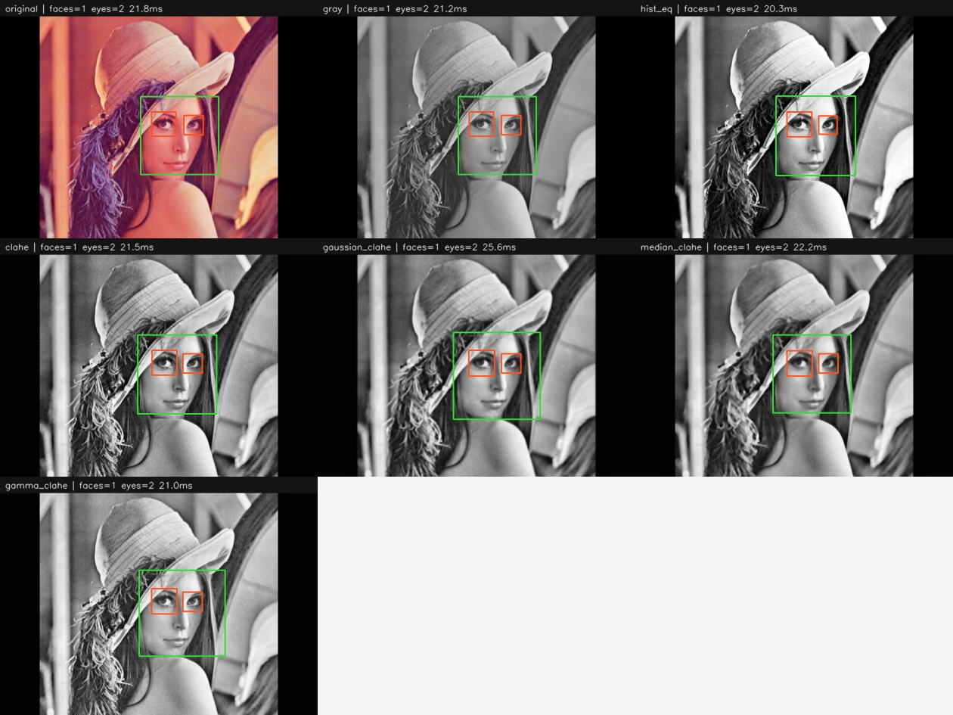
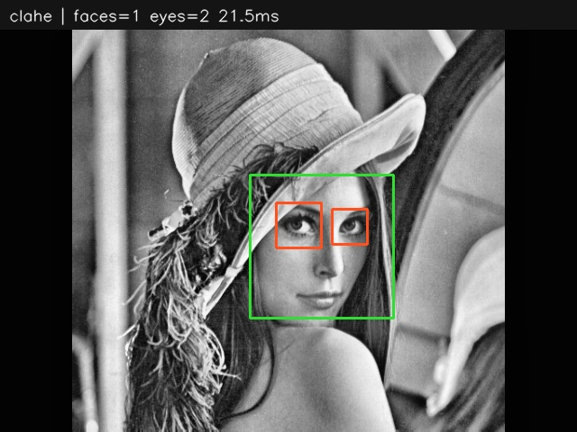
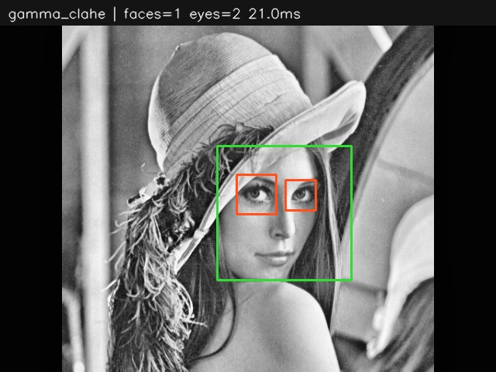
参数说明
核心算法
参数
描述
scaleFactor
图像金字塔缩放比例，每次图像尺寸缩小倍数。
核心算法二：Haar 人脸与人眼检测
minNeighbors
候选矩形框合并的最小邻居数，影响检测的严格性。
minSize
目标最小尺寸，小于此尺寸的目标将被忽略。
检测流程
01
图像转换为灰度图
02
使用 detectMultiScale 检测正面人脸
03
截取人脸区域 ROI
04
在人脸上半部分 ROI 内检测人眼
05
绘制人脸框和人眼框
本项目使用 OpenCV 提供的 Haar cascade XML 分类器，
而非从零训练。

Slide 18
04
参数优化与实验分析
参数搜索策略、实验设计与结果评估
16

Slide 19
参数优化
参数优化方案
scaleFactor
minNeighbors
minSize
相邻图像金字塔尺度的比例
• 越接近 1，搜索越细
• 可能找到更小的人脸
• 耗时显著增加
候选框保留所需邻近矩形数
• 较低：提高召回率
• 容易增加误检
• 较高：更严格，可能漏检
最小检测窗口尺寸
• 减小有利于检测小人脸
• 搜索量大幅增加
• 背景误检风险上升
无标注代理评分公式
$$Score=3R_{nonzero}+2S_{count}+0.3E−0.001T$$
R_nonzero：各分支检测到人脸的比例
S_count：人脸数量稳定性 = 1/(1+σ_face)
E：每张脸不超过两只眼睛的平均证据
T：平均毫秒耗时
注意：代理分数只用于缩小候选范围，最终需人工检查可视化结果
17

Slide 20
实验方案
实验方案与测试数据
测试图像（512×512 单人）
正常光照
弱光图像
高斯噪声
sample_lena.jpg
OpenCV官方示例图，基线对照
sample_lowlight.jpg
像素强度×0.28模拟弱光
sample_noise.jpg
标准差约28的零均值高斯噪声
实验步骤
评价指标
1. 运行批处理命令：python main.py --batch data/raw --output results/detection --optimize
2. 对每张图片生成七种预处理分支
3. 候选参数逐组检测，代理分数选最优组合
4. 保存每个分支的检测图和对比图
5. 从 JSON/CSV 汇总人脸数、人眼数、耗时和稳定性
6. 人工查看检测框，判断误检和漏检
• 人脸检测数量：各分支检出人脸数
• 人眼检测数量：眼部特征检出数
• 单次检测耗时：毫秒级性能评估
• 跨分支一致性：人脸数量一致比例
• 人工观察：框位置、漏检、误检
18

Slide 21
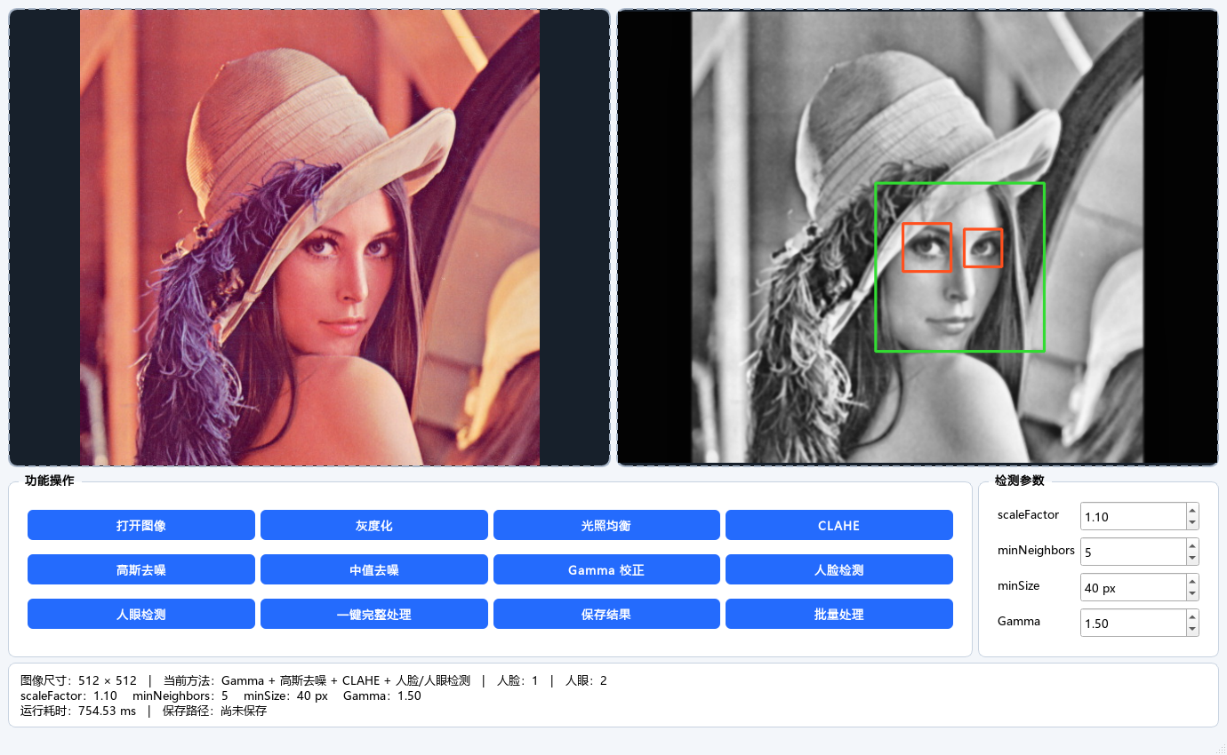
实验结果
实验结果展示
采用 Gamma 校正、高斯去噪、CLAHE 组合预处理，基于选定参数 scaleFactor=1.10、minNeighbors=5 完成检测，成功识别 1 张人脸与 2 个人眼，单次运行耗时 754.53ms。
整套参数兼顾检索精细度与检测稳定性，无漏检、误检，依托无标注代理评分筛选后，在正常光照标准图上实现了均衡的检测性能。
19

Slide 22
05
问题总结与展望
遇到的问题、解决方案、设计总结与未来方向
20

Slide 23
问题解决
遇到的问题及解决方案
问题 | 原因 | 解决方案 | 最终效果
中文路径读取失败 | cv2.imread在部分Windows环境处理中文路径不稳定 | numpy.fromfile读取字节 + cv2.imdecode解码 | 中文路径图像正常读写
全局均衡放大噪声 | 噪声图做全局均衡后颗粒更加明显 | 增加"滤波+CLAHE"分支，限制对比度增益 | 噪声抑制后检测更稳定
人眼漏检/多检 | 整图搜索易把背景纹理当成眼睛 | 限制人脸上部65%区域，最多保留两个大候选 | 误检显著减少
大角度侧脸漏检 | 正面分类器对大角度偏转能力有限 | 客观说明局限，后续增加侧脸级联或DNN | 正面和轻度偏转稳定检测
无标注难评准确率 | 仅统计数量会把误检算作结果 | 同时保存可视化图/稳定性/耗时，明确代理指标限制 | 多维度评价更客观
所有问题均通过工程实践和文献调研找到合理解决方案
21

Slide 24
总结展望
课程设计总结与未来展望
项目成果
未来展望
1. 完成模块化、可批处理、可配置的检测系统
2. 实现 7 种预处理分支对比实验
3. 完成多预处理对比、结果保存与指标导出
4. 理解预处理不是越多越好，参数需按场景折中
5. 参数优化需在速度/误检/漏检间平衡
6. 建立无标注代理评价体系
1. 扩大测试集并增加人工标注框
2. 计算 Precision / Recall / IoU
3. 增加侧脸级联分类器
4. 改用 OpenCV DNN / 深度学习检测器
5. 加入摄像头实时输入
6. 支持更多图像增强算法
核心体会
预处理的价值取决于退化类型；在质量较好的图像上，额外处理可能收益很小；在高斯噪声下，先去噪再做局部增强能改善眼部细节。参数优化不能只追求"检测框越多越好"，必须在速度、误检和漏检之间做平衡。
22

Slide 25
参考文献
参考文献
[1] P. Viola, M. Jones. Rapid Object Detection using a Boosted Cascade of Simple Features[C]. CVPR, 2001.
[2] P. Viola, M. Jones. Robust Real-Time Face Detection[J]. International Journal of Computer Vision, 2004, 57(2): 137-154.
[3] R. C. Gonzalez, R. E. Woods. Digital Image Processing[M]. 4th ed. Pearson, 2018.
[4] G. Bradski, A. Kaehler. Learning OpenCV[M]. O'Reilly Media, 2008.
[5] OpenCV Documentation. Cascade Classifier[EB/OL]. https://docs.opencv.org/4.x/db/d28/tutorial_cascade_classifier.html
[6] K. Zuiderveld. Contrast Limited Adaptive Histogram Equalization[A]. Graphics Gems IV[C]. Academic Press, 1994.
[7] OpenCV Documentation. Histogram Equalization[EB/OL]. https://docs.opencv.org/4.x/d4/d1b/tutorial_histogram_equalization.html
23

Slide 26
感谢聆听
基于 Python + OpenCV 的人脸图像预处理及人脸检测系统设计
姓名：唐宇正 学号：20234080415 班级：23数据04班
欢迎老师批评指正
24

